Slide 1
Báo Cáo đồ án tốt nghiệp

Slide 2
1. TTS evaluation
Condition | Criterion | Mean | Std
Chunk-20 | Naturalness | 3.31 | 0.90
 | Prosody | 3.22 | 0.94
 | Continuity | 3.26 | 0.88
Chunk-40 | Naturalness | 3.75 | 0.97
 | Prosody | 3.69 | 0.84
 | Continuity | 3.74 | 0.94
Chunk-80 | Naturalness | 4.05 | 0.86
 | Prosody | 3.82 | 0.73
 | Continuity | 4.07 | 0.85
Full | Naturalness | 4.25 | 0.77
 | Prosody | 4.38 | 0.73
 | Continuity | 4.47 | 0.69

Slide 3
1. TTS evaluation
Condition | Metric | Min | P25 | P50 | P75 | P95 | Max | Mean
Chunk-20 | TTFA | 500 | 575 | 604 | 636 | 674 | 700 | 604
 | Total | 898 | 1100 | 1263 | 1414 | 1531 | 1606 | 1259
 | TTFT | 20 | 33 | 38 | 45 | 52 | 59 | 39
Chunk-40 | TTFA | 650 | 708 | 747 | 781 | 843 | 880 | 749
 | Total | 1084 | 1318 | 1534 | 1682 | 1823 | 1941 | 1509
 | TTFT | 21 | 33 | 39 | 45 | 50 | 58 | 39
Chunk-80 | TTFA | 930 | 993 | 1055 | 1129 | 1215 | 1280 | 1059
 | Total | 1453 | 1778 | 1965 | 2156 | 2334 | 2558 | 1965
 | TTFT | 21 | 33 | 37 | 44 | 49 | 59 | 38
Full | TTFA | 983 | 1393 | 1523 | 1650 | 1834 | 25102 | 1614
 | Total | 3200 | 3749 | 4243 | 4760 | 5173 | 26050 | 4333
 | TTFT | 20 | 33 | 38 | 44 | 52 | 58 | 38

Slide 4
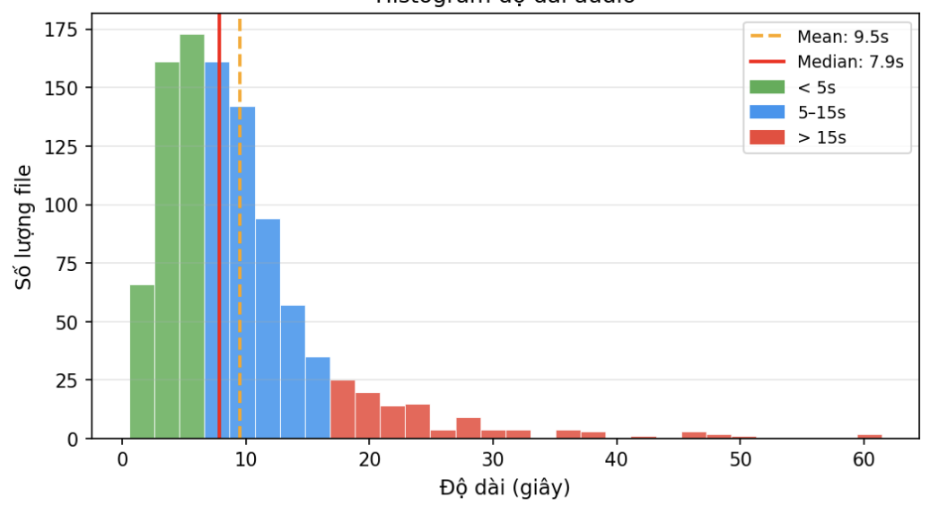
2. ASR evaluation

Slide 5
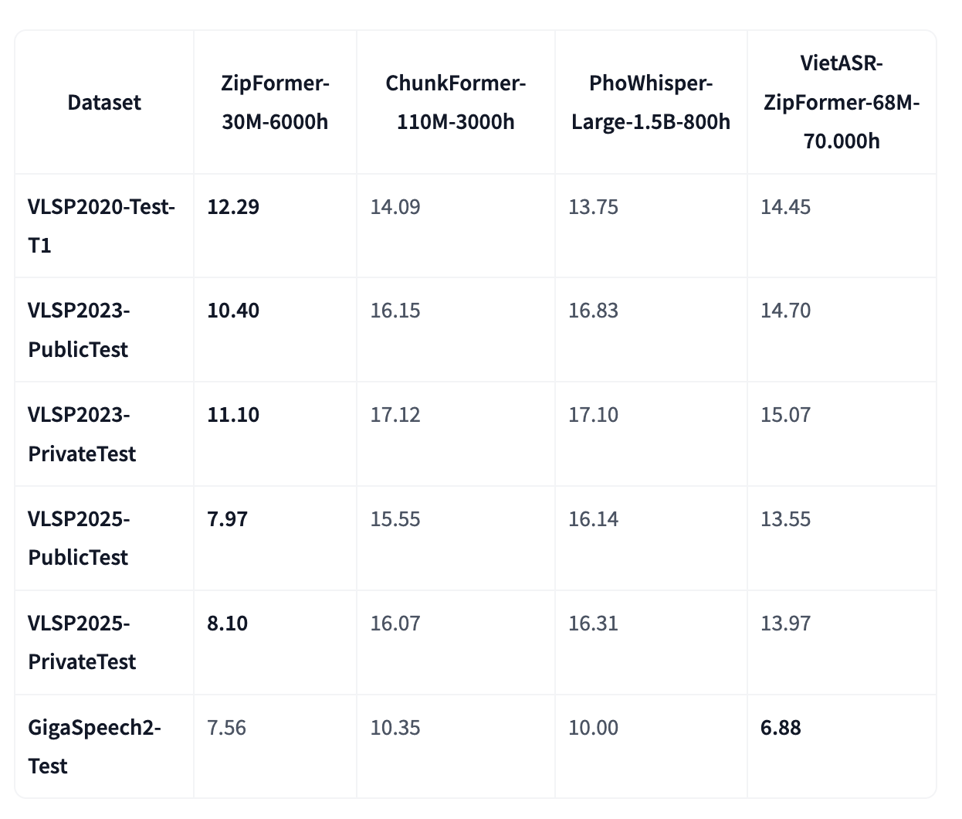
2. ASR evaluation

Slide 6
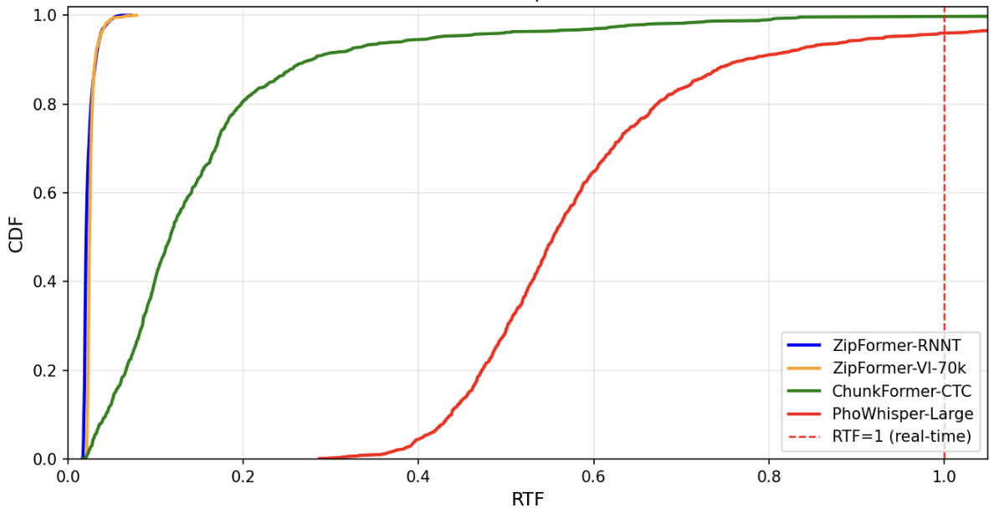
2. ASR evaluation

Slide 7
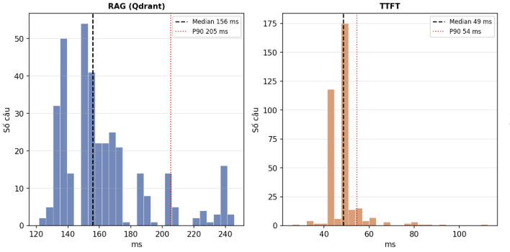
3. Kết quả LLM chạy trên A100 query 10_3

Slide 8
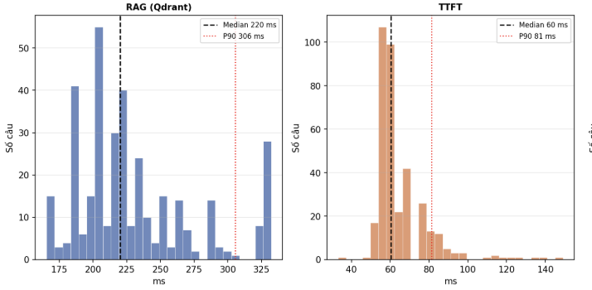
3. Kết quả LLM chạy trên A100 query 15_5

Slide 9
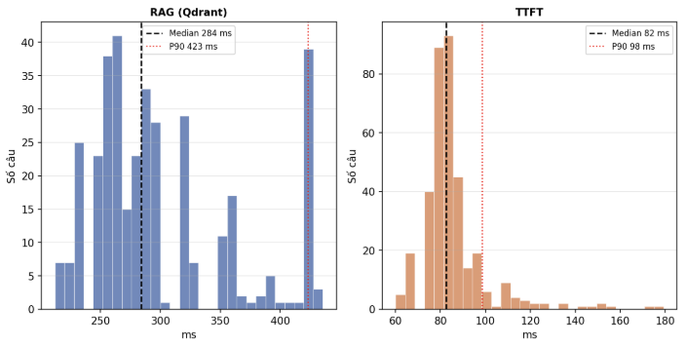
3. Kết quả LLM chạy trên A100 query 20_7

Slide 10
3. Kết quả 10_3
{
"judge_model": "Qwen/Qwen3.5-27B",
"n_samples": 360,
"answer_correctness": 0.5887,
"faithfulness": 0.7375,
"context_recall": 0.5184,
"context_precision": 0.5426,
}

Slide 11
3. Kết quả 15_5
{
"judge_model": "Qwen/Qwen3.5-27B",
"n_samples": 360,
"answer_correctness": 0.6098,
"faithfulness": 0.7723,
"context_recall": 0.6239,
"context_precision": 0.5709,
}

Slide 12
2. Kết quả 20_7
{
"judge_model": "Qwen/Qwen3.5-27B",
"n_samples": 360,
"answer_correctness": 0.6136,
"faithfulness": 0.7897,
"context_recall": 0.683,
"context_precision": 0.5493,
}

Slide 13
2. Kết luận
- Lựa chọn thông số 15_5 để cân bằng giữa latency và độ chính xác

Slide 14
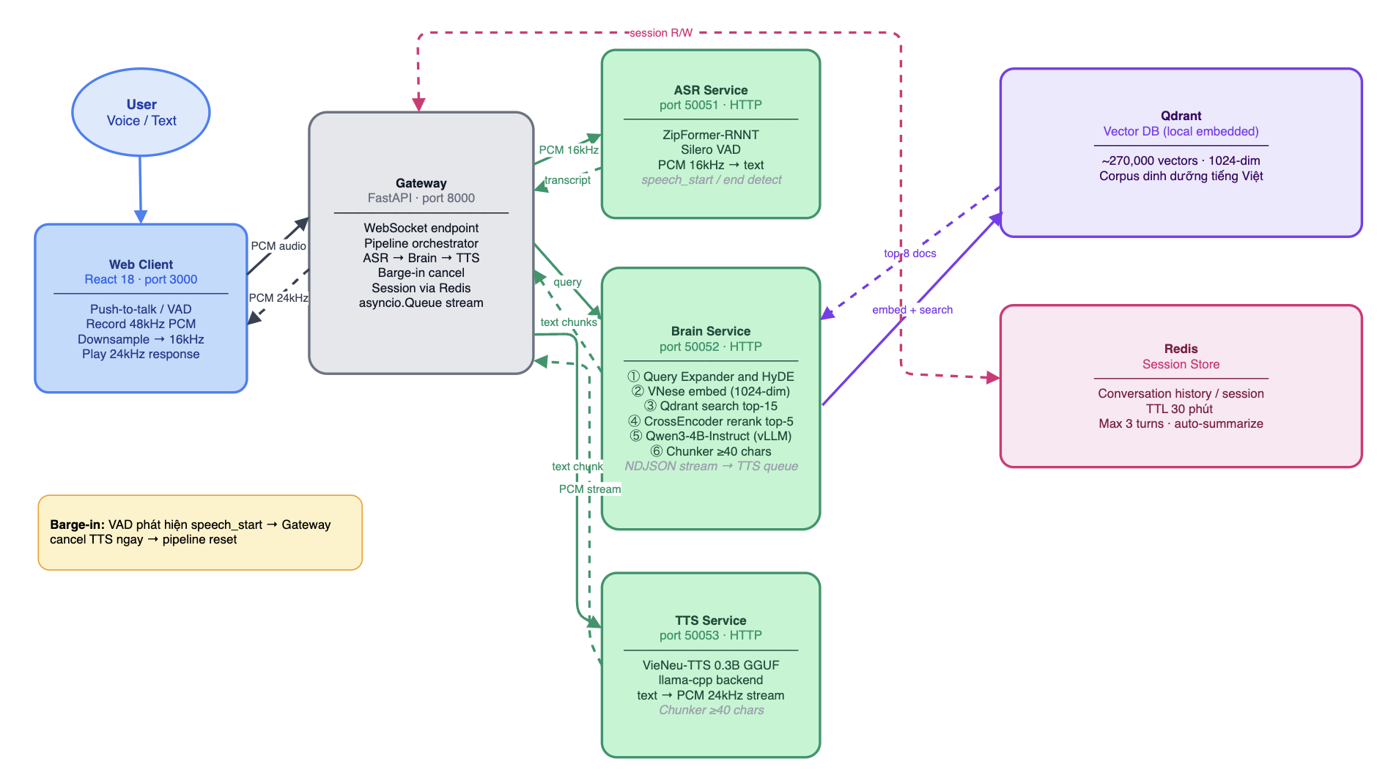
Kiến trúc hệ thống

Slide 15
Hướng phát triển hệ thống tiếp theo
Khả năng extract thông tin của pdf vào trong database
Tích hợp tính năng cá nhân hóa với từng cá nhân một

Slide 16
The end

